Slide 1
01.Java EE简介
重庆大学计算机学院

Slide 2

内容
什么是企业应用
Java EE概述
Java EE开发运行环境

Slide 3
什么是企业应用

Slide 4
为商业组织、大型企业创建并部署的解决方案及应用
结构复杂
涉及的外部资源众多
事务密集
数据量大
用户数多
有较强的安全性考虑
小企业和大企业
什么是企业级应用
单击此处可添加副标题

Slide 5
典型的企业应用
电子商务系统
电子政务系统
企业信息管理系统
12306订票系统
车站、机场人脸识别系统
滴滴打车、美团
支付宝、微信

Slide 6
Java EE概述

Slide 7
Java EE和Java的关系
Java包括3个发行版本，分别是：
Java Standard Edition（Java SE）
Java Enterprise Edition（Java EE）
Java Micro Edition（Java ME）
最新的Java SE版本是？
最新的Java EE版本是？

Slide 8
JCP
Java Platform, Enterprise Edition (Java EE) is the standard in community-driven enterprise software. Java EE is developed using the Java Community Process, with contributions from industry experts, commercial and open source organizations, Java User Groups, and countless individuals. Each release integrates new features that align with industry needs, improves application portability, and increases developer productivity.

Slide 9
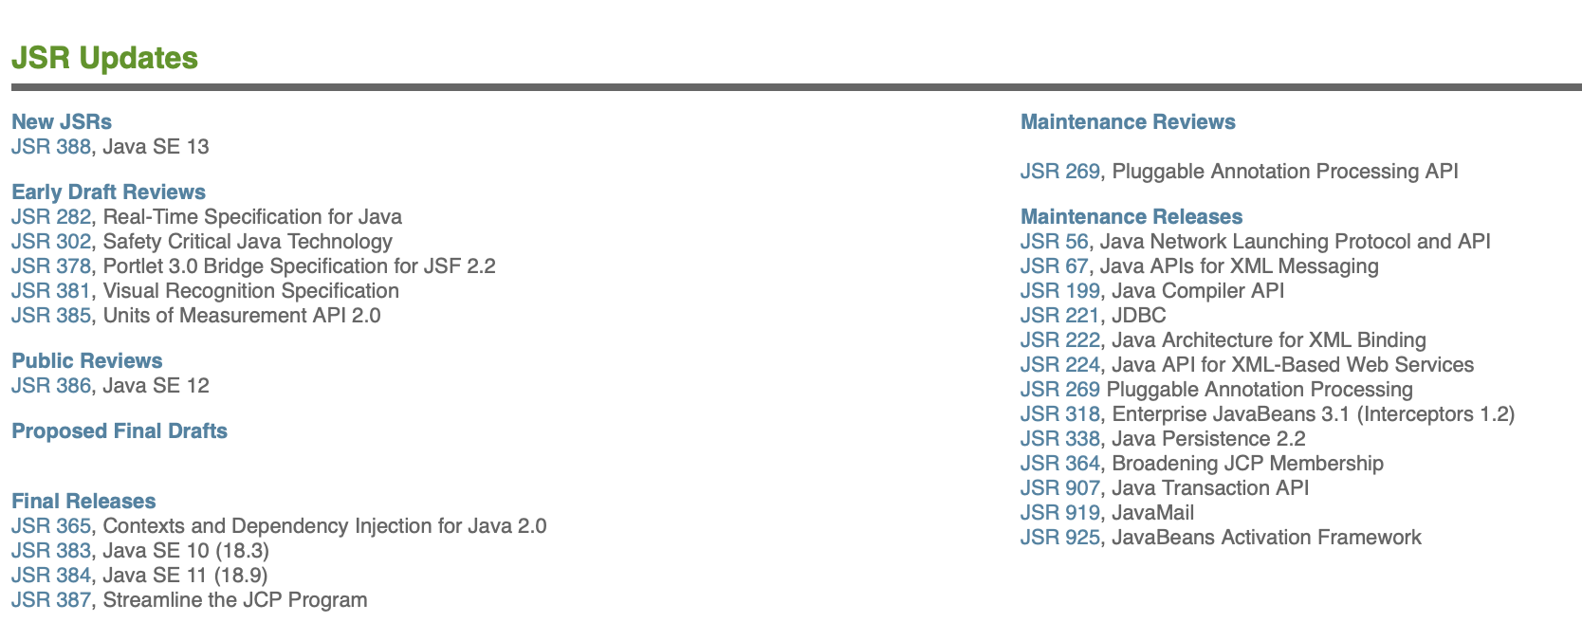
JSR

Slide 10
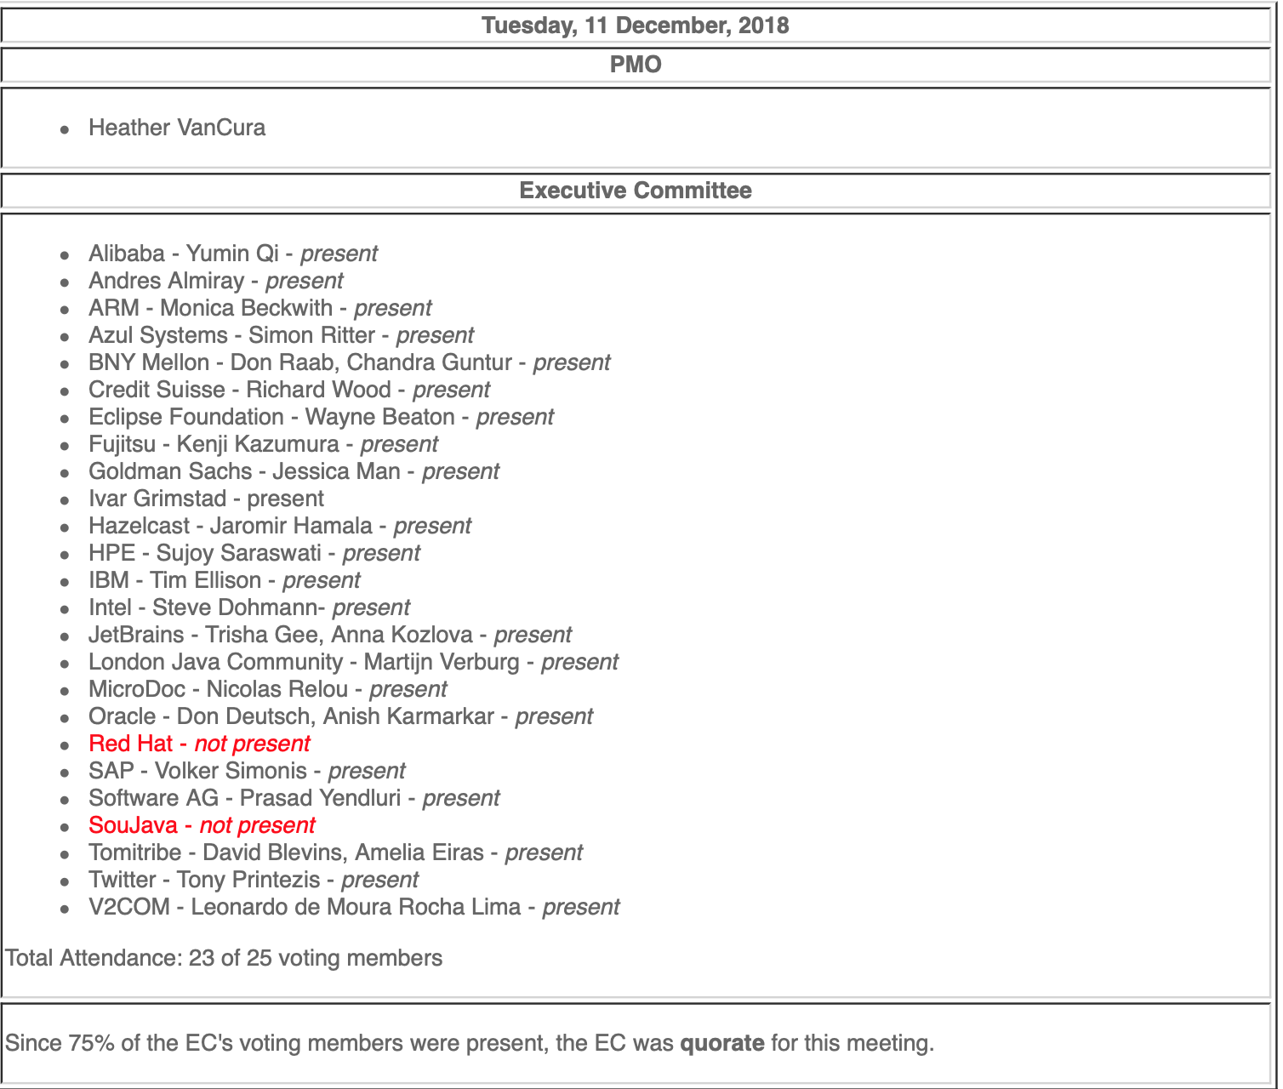
JCP-EC

Slide 11
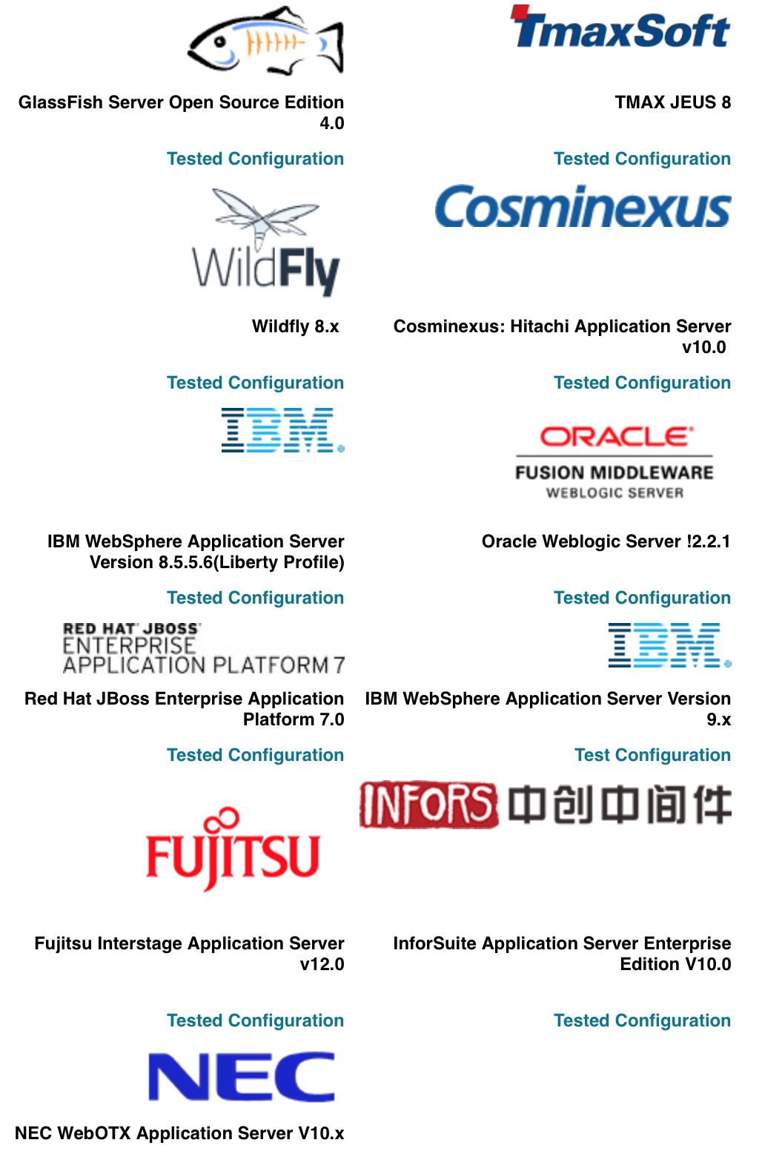

Slide 12

Jakarta EE
Jakarta EE 规范将由 Jakarta EE 工作组定义并由规范委员会批准。 JCP 将仅负责 Java SE 和 Java ME 规范。Eclipse Enterprise for Java（EE4J）顶级项目将发布 Eclipse Glassfish 作为 Java EE 8 兼容实现。
Jakarta EE 10的版本应由 Eclipse Glassfish，Apache TomEE，Wildfly，Oracle WebLogic，JBoss 和 IBM Websphere Liberty 实施，并使用 Jakarta EE 徽标。

Slide 13
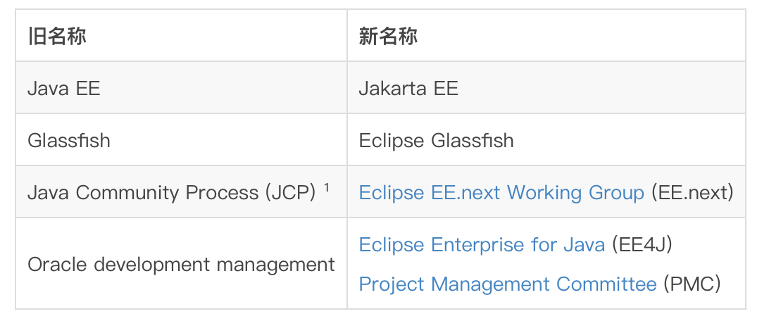
Jakarta EE
将 Java EE 迁移到 Eclipse Foundation

Slide 14
Java EE的核心技术
https://www.oracle.com/java/technologies/java-ee-glance.html
Servlet&JSP
JDBC（Java Database Connectivity）
EJB(Enterprise JavaBeans)
JNDI(Java Naming and Directory Interface)
JMS(Java Message Service)
JTS(Java transaction Service)
JPA (Java Persistence API)

Slide 15
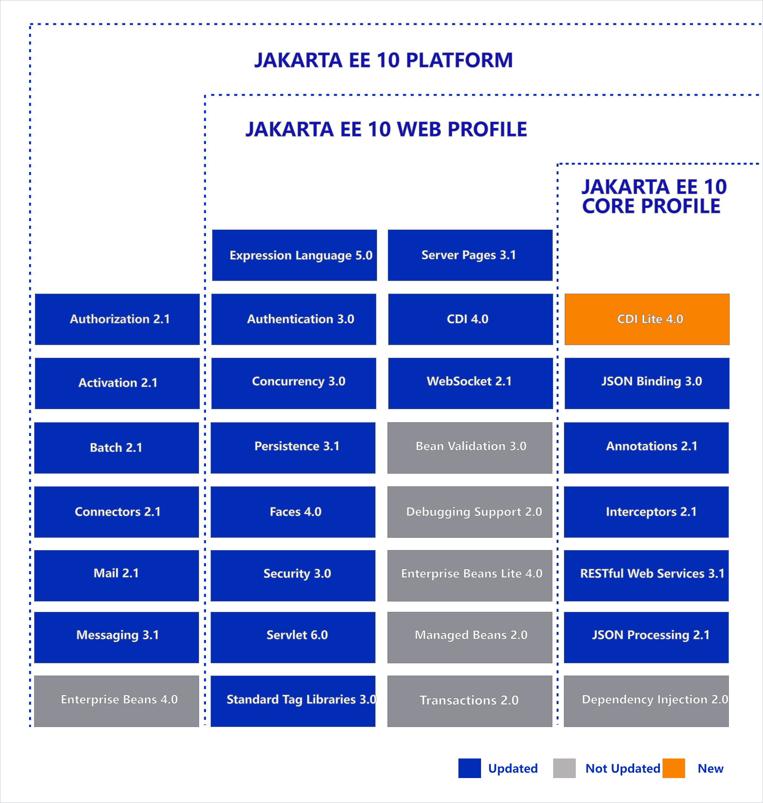
JakartaEE核心技术

Slide 16
Java开源社区
Apache（Tomcat、GlassFish）
Eclipse（Eclipse、Jakarta EE）
Spring
Hibernate
MyBatis-plus

Slide 17
Java EE适合企业应用
Java EE为企业应用开发提供了一揽子解决方案，涉及数据处理、安全、并发、扩展等方面。
Java具有跨平台、高性能、安全、健壮的特点。
Java EE有大量开源软件，使得企业应用的部署成本低。
Java技术不停的在发展、优化。

Slide 18
Java EE开发运行环境

Slide 19
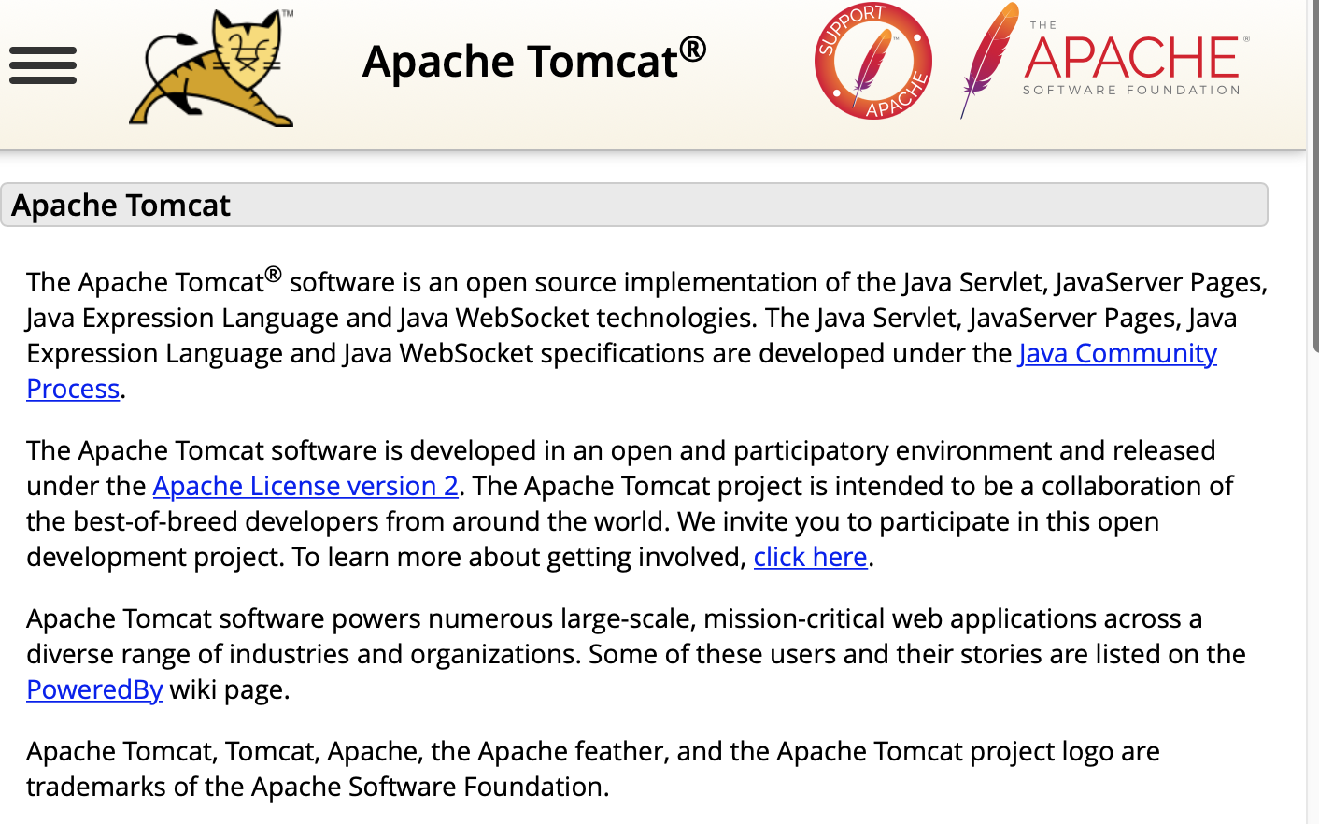
Tomcat服务器
tomcat.apache.org

Slide 20
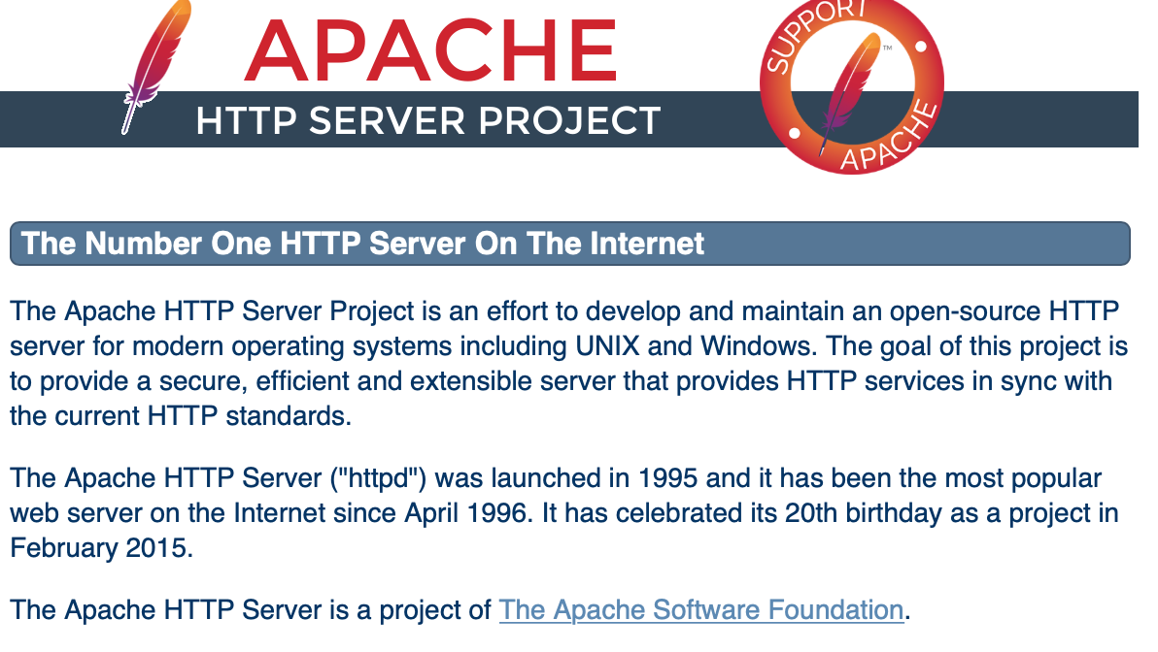
Apache Http Server
http://httpd.apache.org

Slide 21
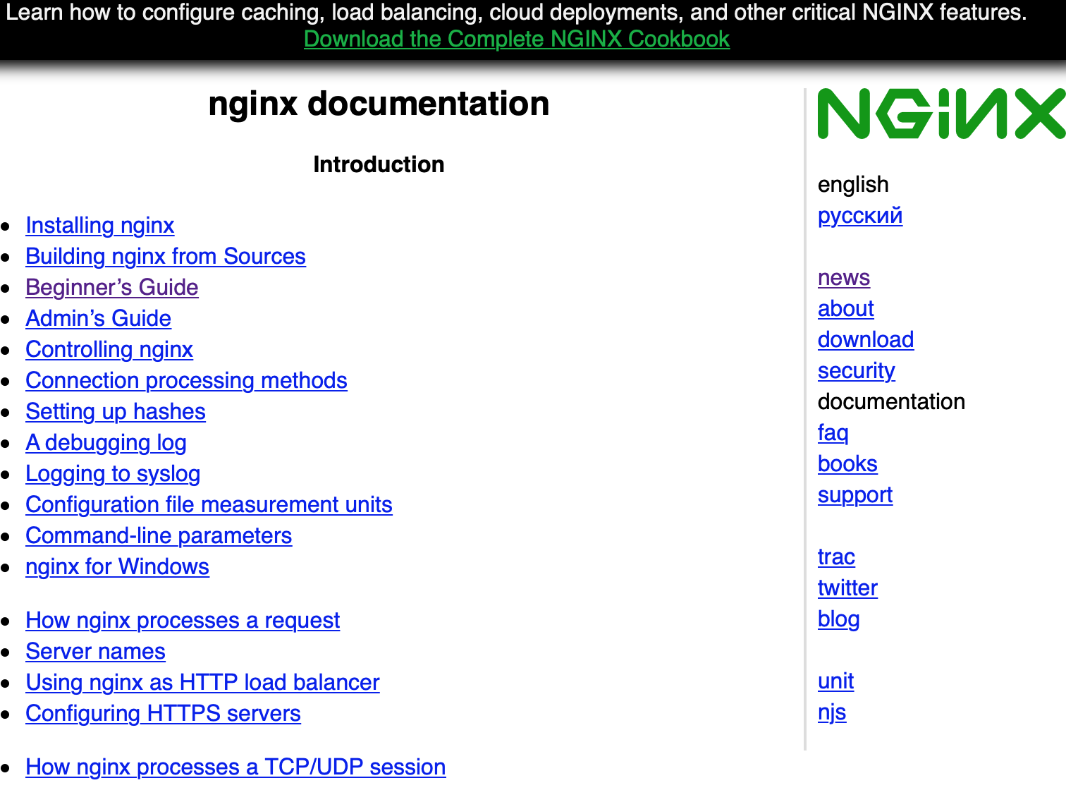
nginx
http://nginx.org

Slide 22
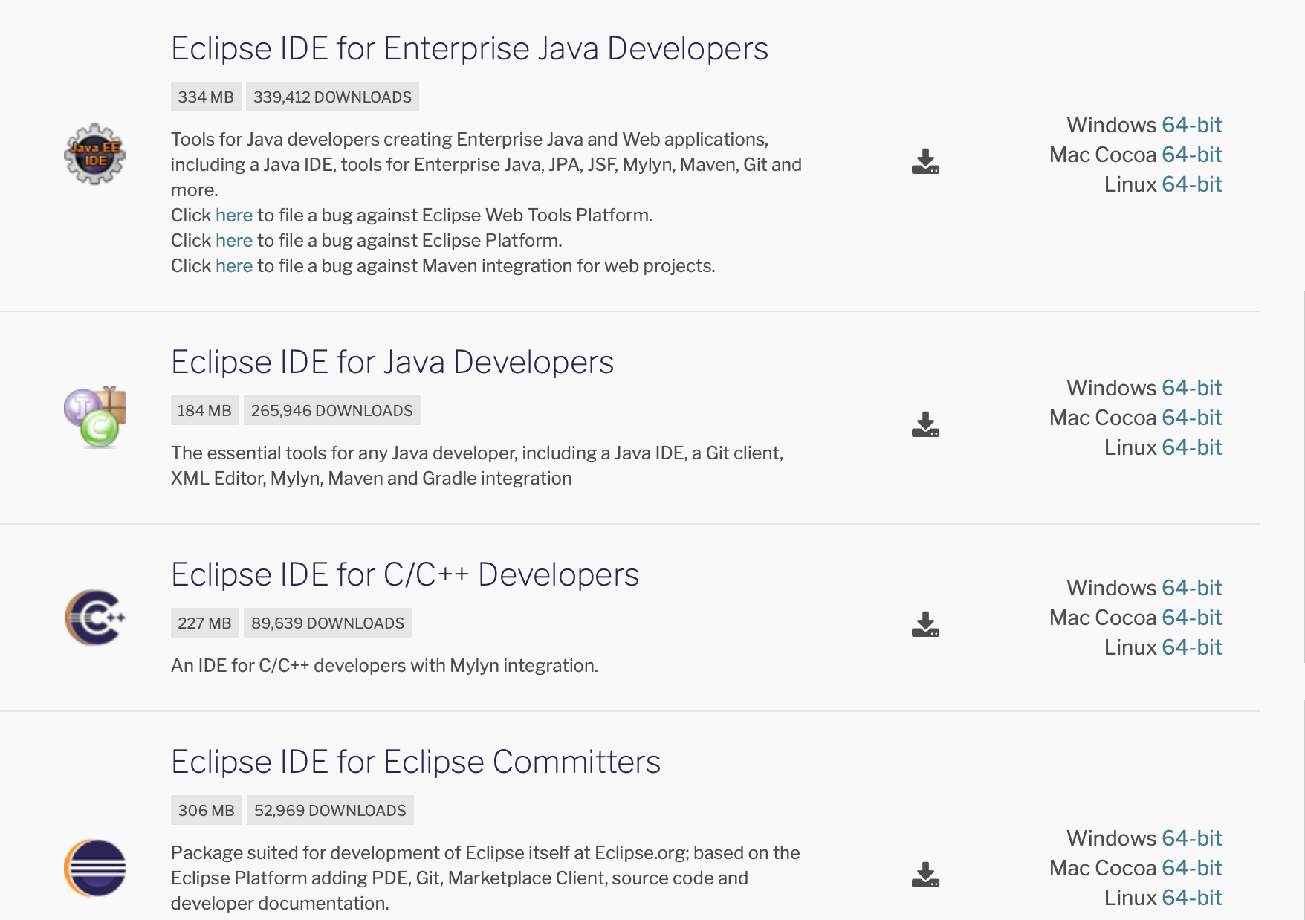
Eclipse
www.eclipse.org

Slide 23
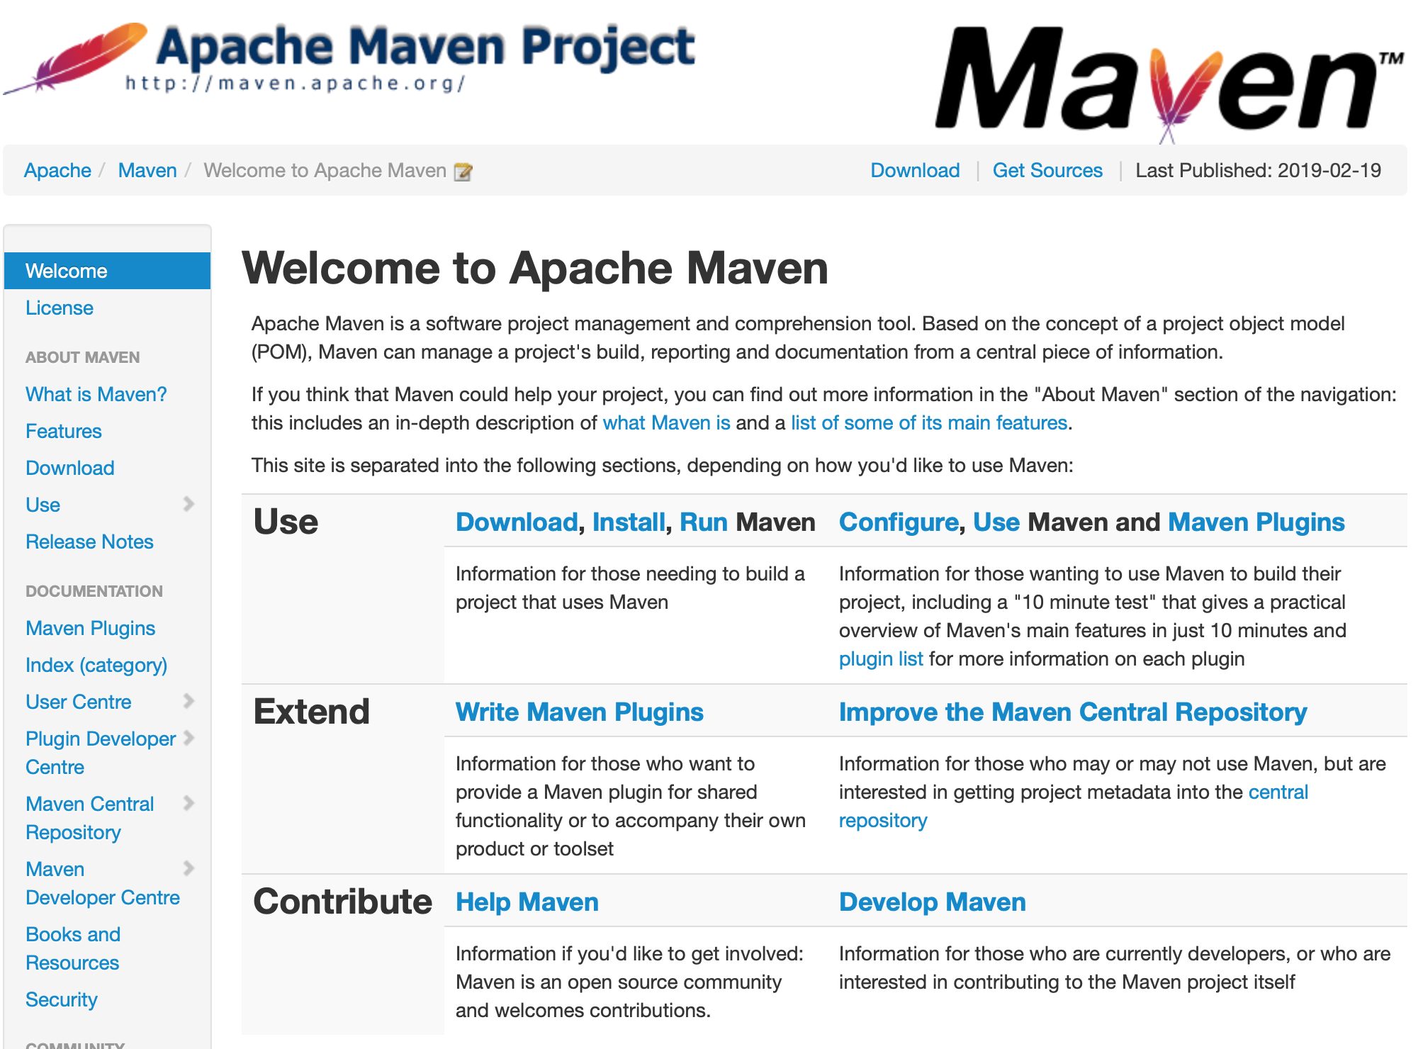
Maven
maven.apache.og

Slide 24
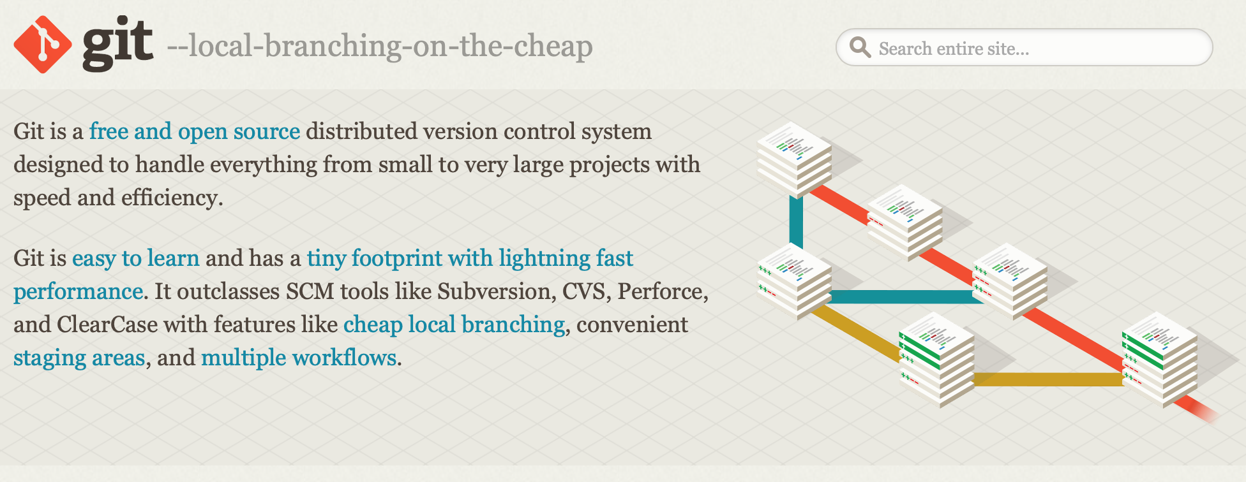
git
github.com和git-scm.com

Slide 25
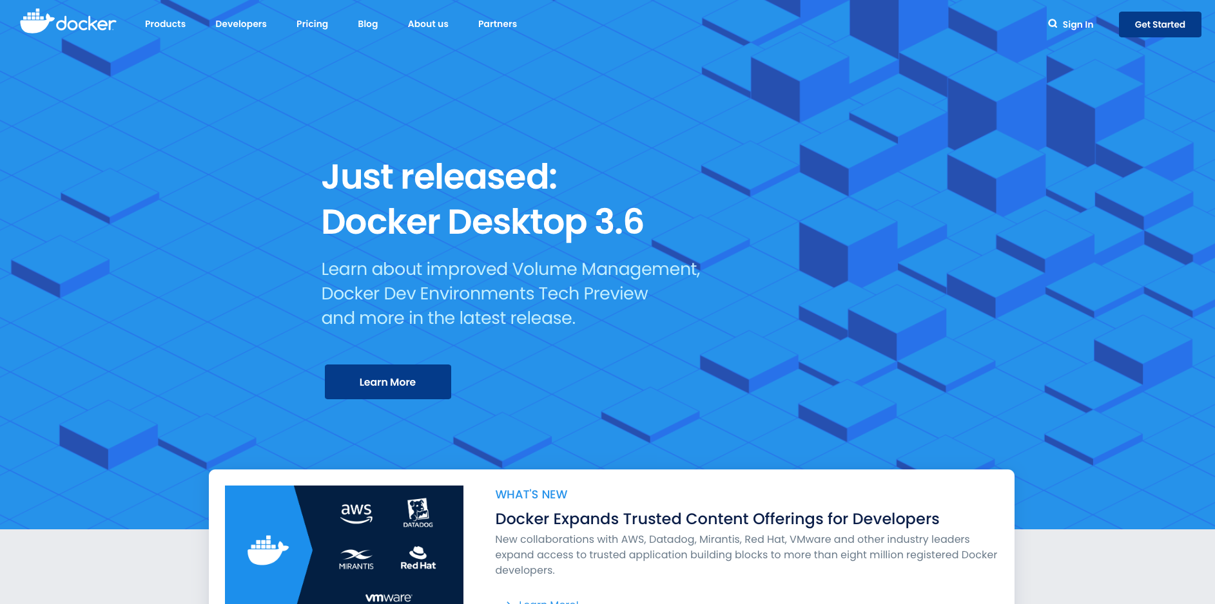
Docker
www.docker.com

Slide 26
作业
利用互联网上的资料掌握Java EE开发运行环境：
掌握Maven
掌握Git
自学，了解Docker
用Docker学习Tomcat
用Docker学习Apache http server
用Docker学习Nginx

